Slide 1
Иске Үтәмеш авыл китапханәсе
Туган ягым
рәссамнары
Иске Үтәмеш
2009 ел

Slide 2
Алар тау кебек иделәр,
һәм тау кебек йөзделәр.
Корьәннән
Иске Үтәмеш авылында туган бөек рәссамыбыз Канәфи Нәфыйковның hәм Урманасты Үтәмеш авылында туып үскән, Татарстанның Г.Тукай исемен-дәге Дәүләт премиясе лауреаты, нәкышче, сынчы, агач уймалар остасы Әхсән Фәтхетдинов тормыш юлы, эшчәнлеге белән танышырбыз.

Slide 3
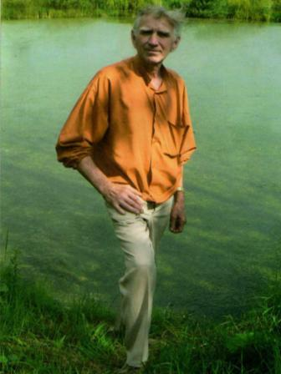
Канәфи Нәфыйков
1938 елны Иске Үтәмеш авылында туа.
Казан сәнгать училищесы белән Ташкент театр- сэнгать инсти-тутында укый.
Чыңгыз Әхмәров, Бакый Урманче иҗатлары профе-ссиональ мәк-тәп булудан тыш, тормыш мәктәбе була.

Slide 4
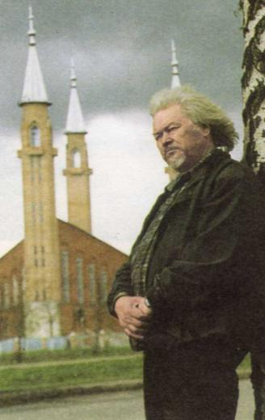
Әхсән Фәтхетдинов
1939 елны Урманасты Үтәмеш авылында туа
Түбән Тагил педогогия институ-тында белем ала.
Урал якларында дүрт ел укыта.
1969 елдан бирле Түбән Кама шәһә-рендә биналарны, диварларны, урам мәйданнарны панно-рәсемнәр, агач уйма-лар,сыннар һәм орнаменталь ком-позиция белән бизи.

Slide 5
Халык җаны.
Татар халкының тарихын гына түгел, ә сәнгати елъязмасын тукымага күчерә, фаҗига язмый, югары дастан иҗат итә, риваятьтән чынбарлыкка әйләнгән вакыйгаларны сүрәтли. Музейлаштырылган мәгърур хәрабәләргә җан эрә,биредә гомер иткән кешеләрне hәм йорт-биналарны «терелтә», мәңгелеккә күчкән шәhәр урамнарын hәм базарларны халык белән тутыра. «Болгарда бер урам», «Болгарда ага базар», «Ак палата», «Борынгы Казанда сабан туе».

Slide 6
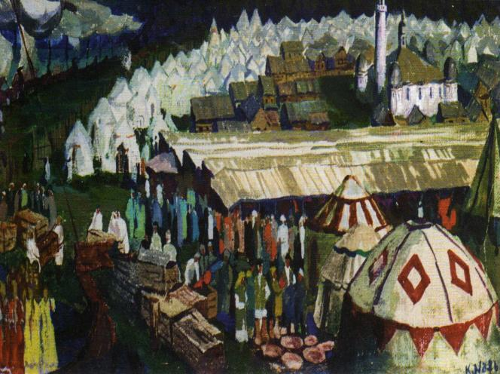

Slide 7
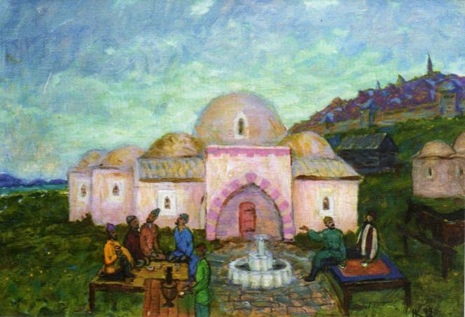
Булгардагы Кызыл палата
1993

Slide 8
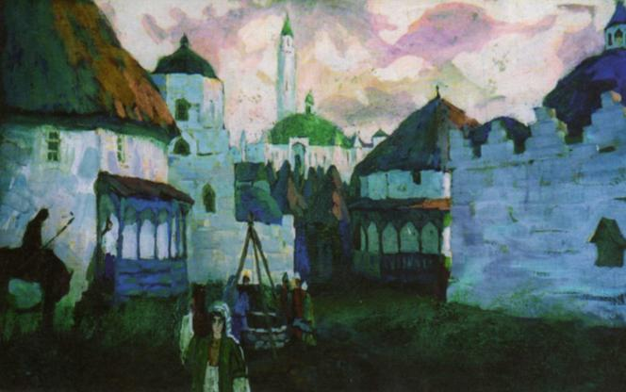
Булгар урамы
1975

Slide 9
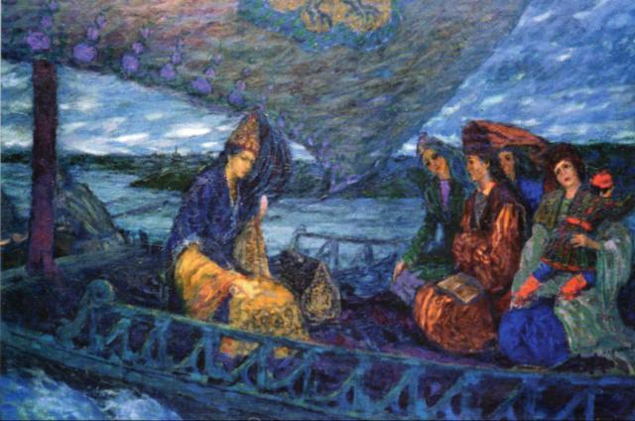
Соембикэнен иленнэн куылуы
1978-1988

Slide 10
Әхсән Фәтхетдинов
Халык иҗатына, аның фәлсәфәсенә, йола-ырымнарына, җирнең бетмәс көчен, ата-бабаларының энергиясен үзләрендә туплаган образларга мөрәҗәгать итә.Шуларның берсе урман илаһы, бармаклары тырпайган һәм үзе карурманнарның куркыныч даһиена әйләнгән Шүрәле. Рәссамның Шүрәлесе-җәмгыятьнең бүгенге хэлен, әхлакый нормаларын, аның киләчәге булу - булмавын күрсәтә.Аны мәхлүк “урман сарыгы”, яисә хиссез җанвар итеп түгел, ә кешесыман газаплана, кайгыра, табигатьне аңлый һәм ярата белә торган зат итеп сүрәтли. Шүрәленең эчке хасиятен ачар өчен Ә.Фәтхетдинов галиҗәнәт агачка мөрәҗәгать итә. Бу цикл илледән артык әсәрдән тора.

Slide 11
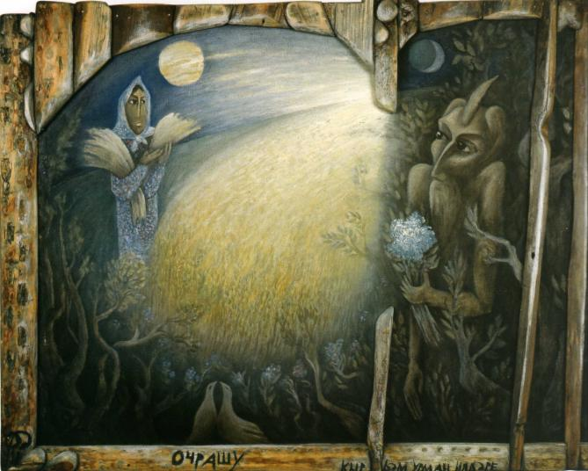
Урман кырыенда очрашу

Slide 12
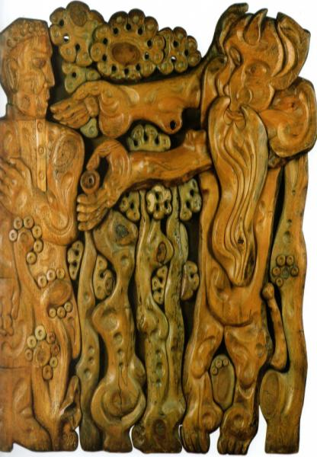
Шурэле һэм Былтыр

Slide 13
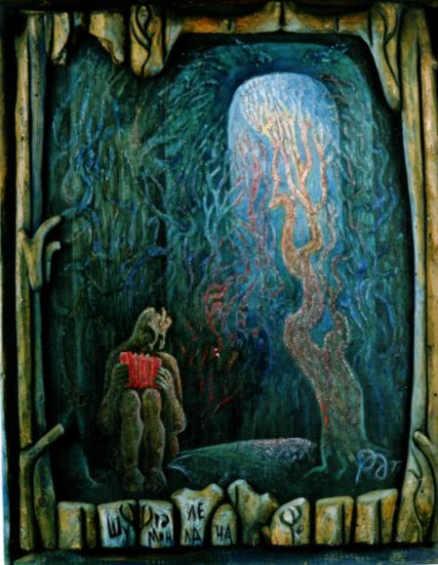
Шурәле моңлана

Slide 14
«Халык портреты»
Канәфи Нәфыйков тарихи портретлар өлкәсендә аерым казанышка ирешә.Нинди генә тарихны алып карасаң да,ул кеше язмышларыннан гыйбарәт. К.Нәфыйковның образлар галлереясы шагыйрь,музыкант,галимнәр образлары алып тора.Милләтнең гакыйлый үсешкә ирешкән,дөньяга карашның ,характерларның милли үзенчәлекләрен «үзендә туплаучы» ,тарихтагы төенле мизгелләрне чагылдыручы котлау бу. «Кол Гали», «Сәйф Сараи», «Габделҗәббар Кандалый»портретын рәссамның зур унышы дип бәяләргә мөмкин.Тормыш матурлыгыннан ләззәтләнеп итат иткән зирәк акыллы шагыйрь образын рәссам бераз гына шуклык һәм хәйләкәрлек белән дә тулыландыра сыман. .Тукыманың нәкыш структурасы да купшы: рәссамның нәфис пастель гаммасы кара hәм яшел төсләрнең кискен контрасы белән табигый яраша.Габдулла Тукай темасына да еш мөрәҗәгать итә.Рәссамны Тукай әйләнәсендәге,аңа якын булган кешеләр кызыксындыра:Тукай hәм Сәгыйть Рәмиев,Тукай hәм Сәхибҗамал Гыйзәтуллина-Волжская.Шагыйрь тарафыннан актрисага бүләк ителгән,купшы букетлардан да кадерлерәк булып чыккан ландыш чәчәге образга тулаем лирик төсмер биреп тора.

Slide 15
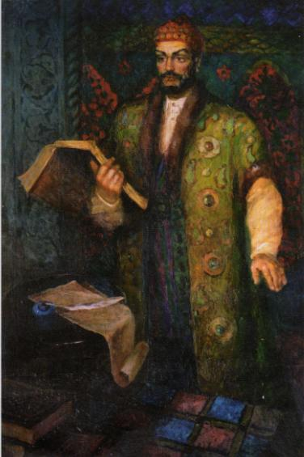
Мөхәммәтьяр
1978

Slide 16
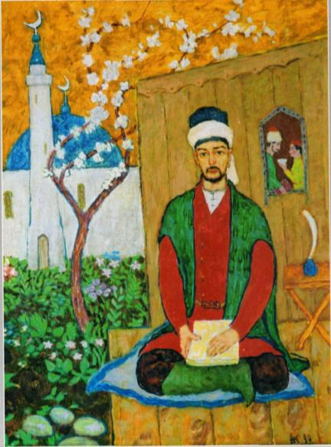
Шагыйрь Кол Гали

Slide 17
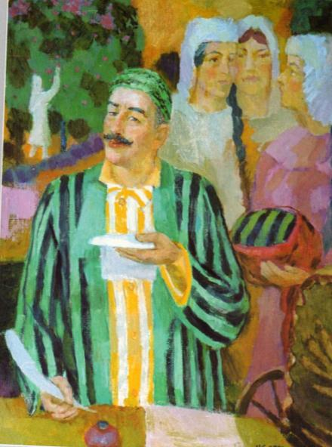

Slide 18
К.Нәфыйков галимнәрне hәм иҗат кешеләрен татар халкы-ның мәдәни тарихын саклап килүчеләр итеп күрә,чөнки нәкъ менә алар буыннарны тоташ-тыручы күзгә күренмәс җепләр-не, эләктереп алып, алдагы буын-га тапшыра баручылар бит. Нәфыйков төрле стилистик алымнарны ирекле куллана, hәм тотрыклы реалистик рәсемнәр моның ачык чагылышы булып тора.

Slide 19
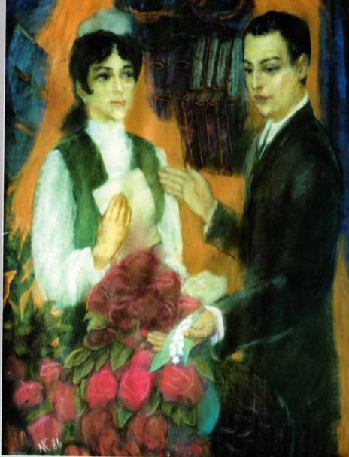

Slide 20
Әхсән Фәтхетдиновның “Ияләр”циклы -халыкның мең еллардан килгән әкияттәге образларны,мифларны,әкият-риваятьләрне чынбарлыкка әйләндерүче, аларны бүгенге татар дөньясына кайтарып бирүче, Ияләрне терелтү-че, агачларга җан өрүче. Бер форматтагы,бер тигез осталык белән башкарылган төрле жанрлар катнашмасыннан гыйбарәт(мифологпк портретлар,пейзажлар,ирекле орна-менталь композицияләр); киндер тукымага төшерелгән, өстенә мәгънәле текст руникасы уелган бизәкле агач рам белән әйләндереп алынган һәм бер стилен саклаган илледән артык нәкыш тезмәсе-төсле могҗиза булып кабул ителә. Аның ияләре-сөйкемле, ихлас, ягымлы,моңлы-сагышлы.Әнә тәрәзәләрдән моң,сагыш тулы күзләре белән карап торучы “Өй иясе”.Чал чәчле,тел һәм иминлекне сакларга өндәүче йөзьяшәр кортка- “Ачуланган”. Алар янында ук җир өстенә сеңеп, борчылып утырган - “җир иясе”; бишеккә иелгән самими ана - “Бишек иясе”;өзгәләнеп гармун уйнап утырган яшь ир зарты-“Моң иясе”.

Slide 21
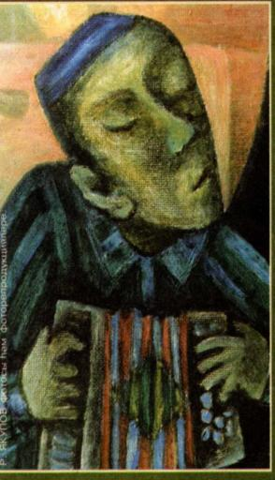
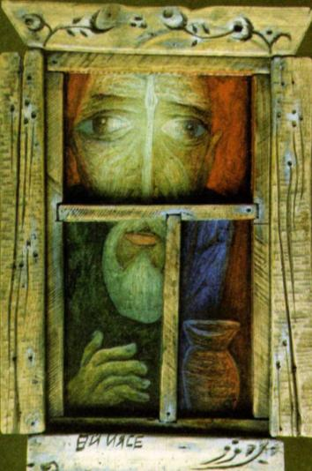
Моң иясе. «Ай шәүләсе астында» картинасыннан фрагмент
Өй иясе

Slide 22
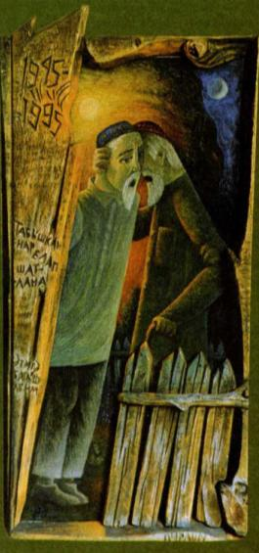
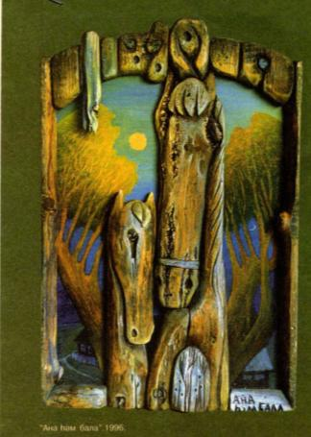
Ана һәм бала
Очрашу

Slide 23
Бу ике рәссам –
эченә алтыннар яшерен-гән мирас сакчылары, узганнарның эзен һәм халык язмышының бөек-леген күрсәткән туган авылы кырыендагы өмет тавы төсле.Илеңдә ан-дый тау булуы үзе бер бәхет!

Slide 24
Әдәбият
Газета “Безнең Чирмешән”5 ноябрь2002 ел
Журнал “ Татарстан “ №7 1999 ел.
К.Нәфыйков “ Альбом “ 2005 ел.
”Мәгърифәт” 22 апрель 2006 ел.
“ Сөембикә” №11 2002 ел.
Ә.Фәтхетдинов “Альбом “ 2002 ел.

